Slide 1
2019年华南师范大学课程设计
宽带直流程控放大器

Slide 2
题 目 基 本 要 求
电压增益A_{V}≥40dB，输入电压有效值V_{i}≤20mV；A_{V}可在0～40dB范围内步距为1dB调节（也可以连续调节）。显示实验作者的学号。
3dB通频带0～10MHz；在0～8MHz通频带内增益起伏≤1dB。
放大器的输入电阻≥50Ω，负载电阻（50±2）Ω

Slide 3
题 目 发 挥 部 分
（1）最大电压增益A_{V}≥52dB，输入电压有效值V_{i}≤10 mV。预置范围为0～52dB，步距为1dB（也可以连续调节）；
（2）最大输出电压正弦波有效值V_{o}≥4V，输出信号波形无明显失真。

Slide 4
基 本 要 求 分 析
采用一片可变增益放大器VCA810和一片功率运算放大器THS3091即可实现基本要求：
VCA810是直流耦合、宽带、连续可变电压控制增益放大器。它提供了差分输入单端输出转换，用来改变高阻抗的增益控制输入超过- 40DB增益至+40 dB
的范围内成dB/ V的线性变化。
THS3091具有很强的电流驱动能力，输出的正弦波很容易在50Ω的负载上达到2V_{RMS}。High Output Current Drive: ±250 mA

Slide 5
发 挥 部 分 分 析
增益要求。最大电压增益A_{V}≥52dB（400倍），进一步降低输入电压提高放大器的电压增益 。
功率要求。输出的正弦波在50Ω的负载上达到4V_{RMS}。

Slide 6
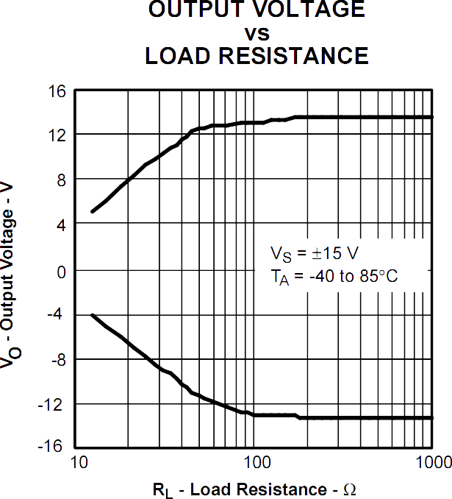
功 率 要 求
输出正弦波在50Ω
的负载上达到4V_{RMS}，
即12Vpp。

Slide 7
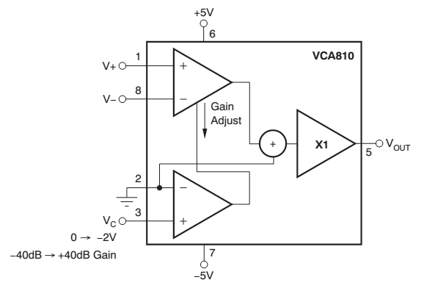
VCA的功能框图如图所示，增益能在80dB的宽动态范围内线性、连续调节。

Slide 8
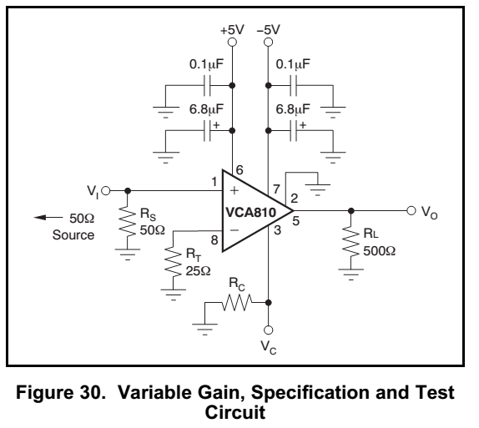

Slide 9
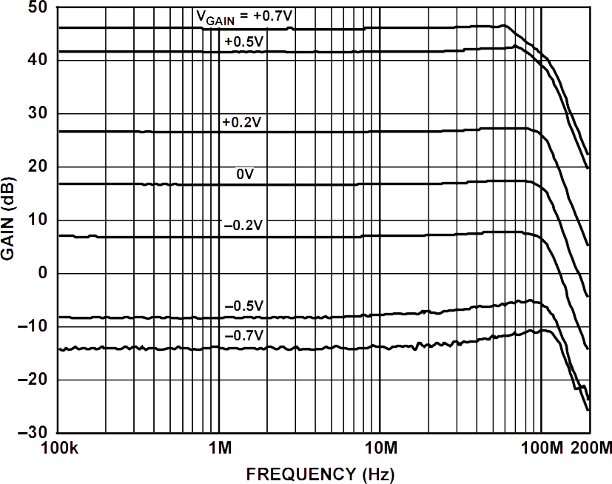
AD8336是ADI
公司的一款可
变增益放大器。
可调增益范围：
-26dB~34dB
大信号带宽：
80MHz@2Vpp
电压噪声：3nV/√Hz 电流噪声：3pA/√Hz
宽电压供电：±12V
因此只需要一片AD8336即可满足发挥部分52dB
的可调增益。但仍然要考虑大电流驱动问题。

